Slide 1
Exceptions, Generics

Slide 2
exceptions

Slide 3
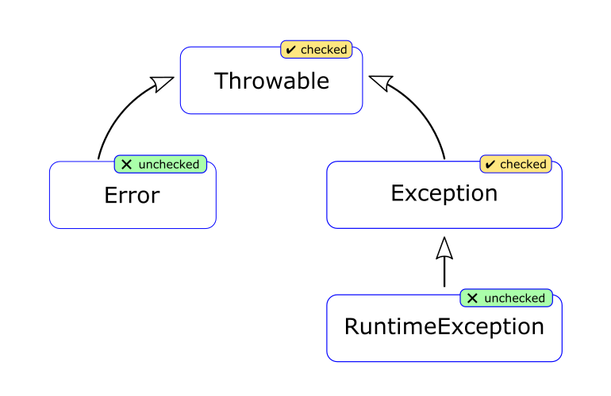
Иерархия исключений Java

Slide 4
Errors
Error — это критические условия, в которых работа программы должна быть завершена. Например, когда при выполнении программы закончилась память, произошёл сбой в системе или виртуальной машине.

Slide 5
Exceptions
Невыполнимая операция
Мир не рухнул, как в случае с Error, просто Java не знает, что делать дальше.
Особый случай в бизнес-логике программы
Классика. Программируем задачу о перевозке волка, козы и капусты через реку: в лодке может быть только два пассажира, но волка с козой и козу с капустой нельзя оставлять на берегу вместе. Это и есть особый случай в бизнес-логике, который нельзя нарушать.

Slide 6

Проверяемые и непроверяемые исключения
Разработчики языка Java решили так: исключения, которые наследуются от RuntimeException, — непроверяемые, а все остальные — проверяемые.
Запомните! Проверяемые исключения обязательно нужно обрабатывать либо пробрасывать. Непроверяемые — по желанию.

Slide 7
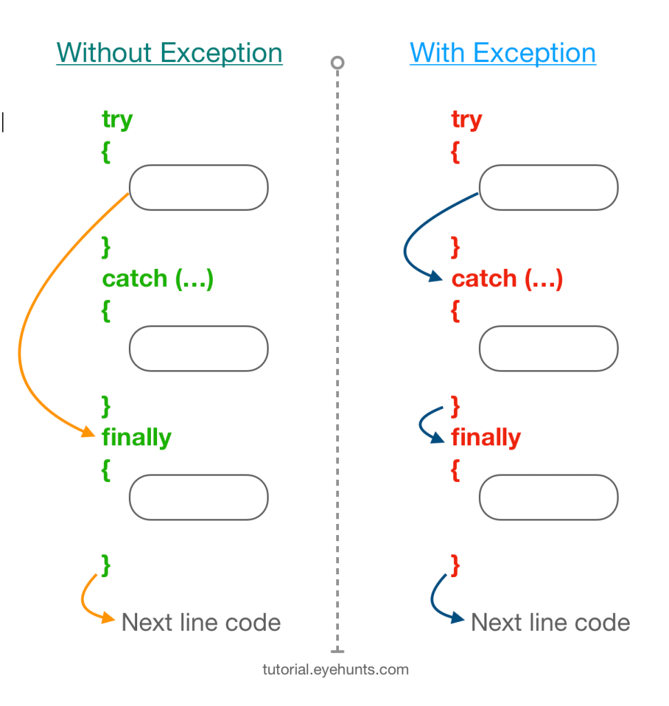
try-catch-finally

Slide 8
GENErics

Slide 9
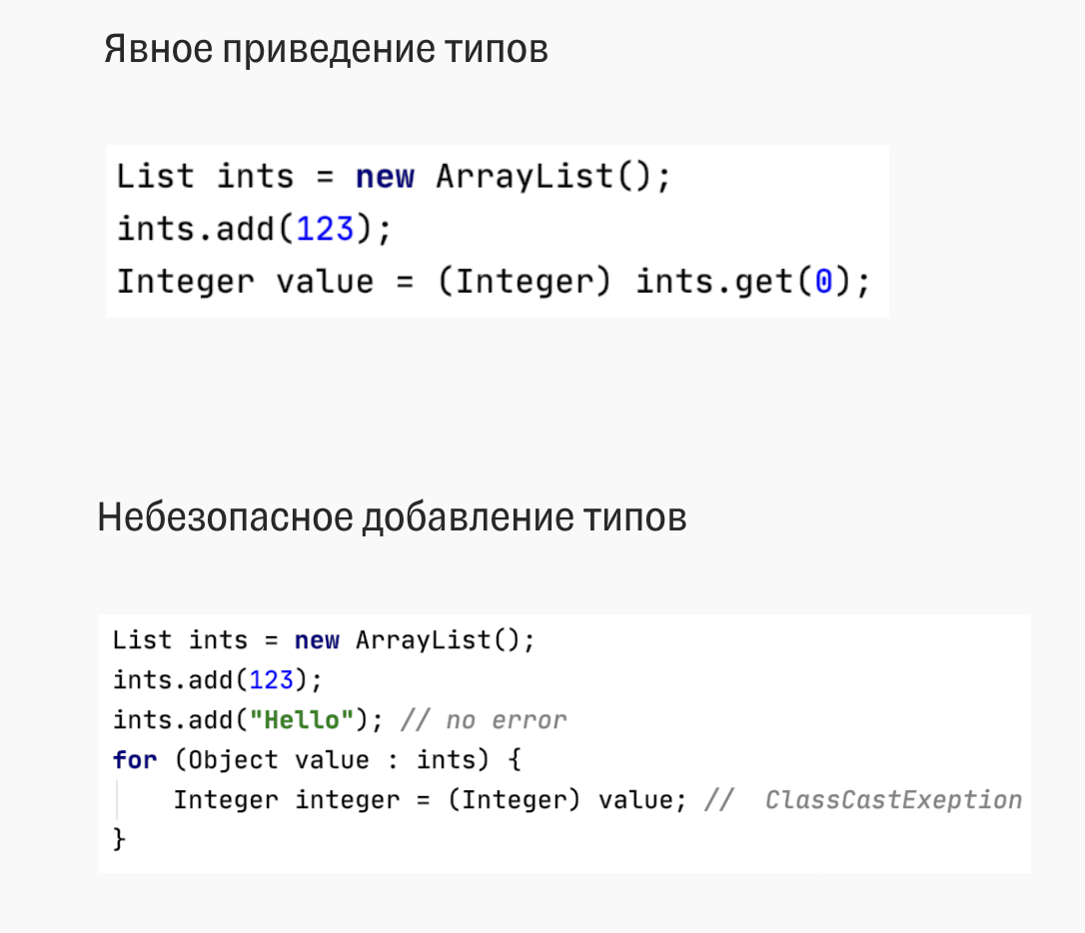
До Java 5

Slide 10
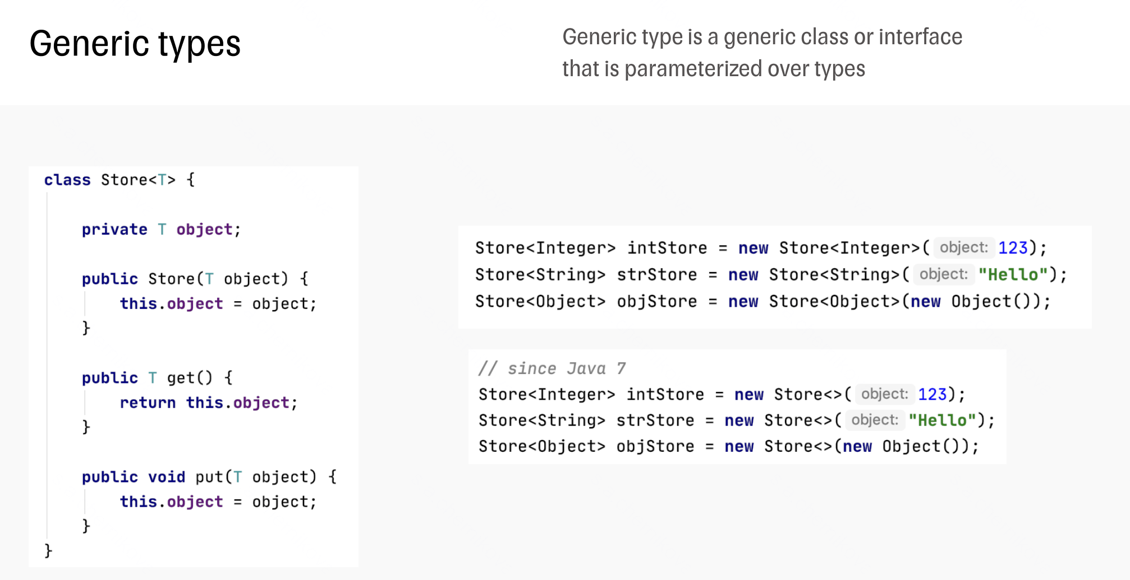
Generic types

Slide 11
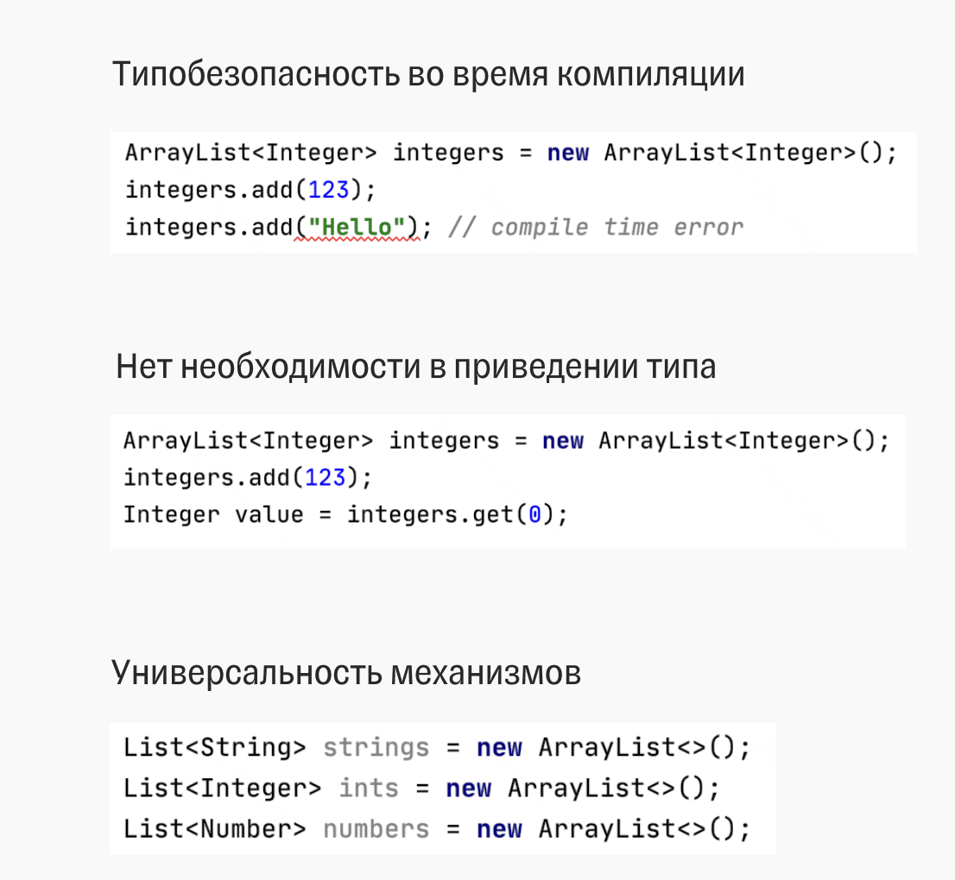
Generic types

Slide 12
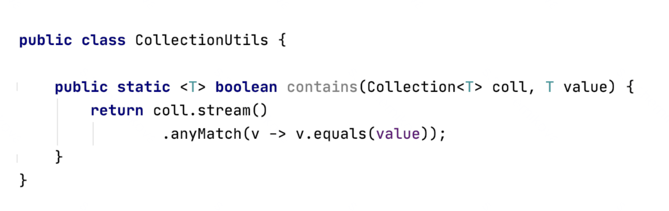
Generic methods

Slide 13
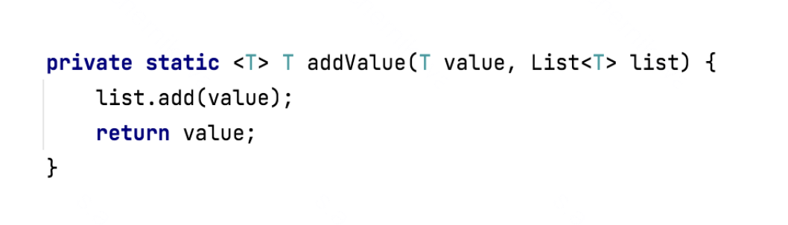
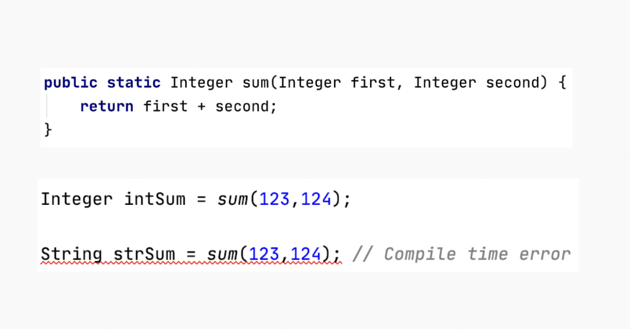
Type inference
Способность компилятора определять тип выражения из контекста

Slide 14
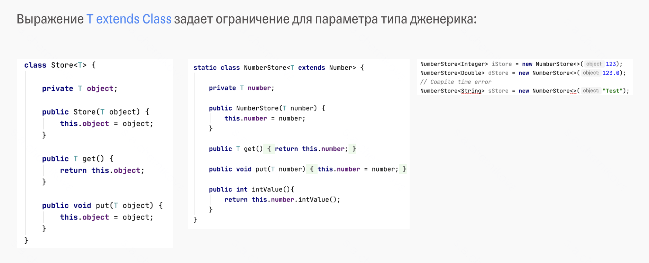
Bounded type parameters

Slide 15
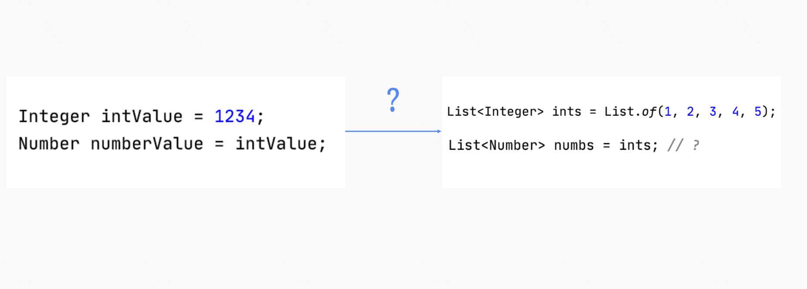
Наследование в generic

Slide 16
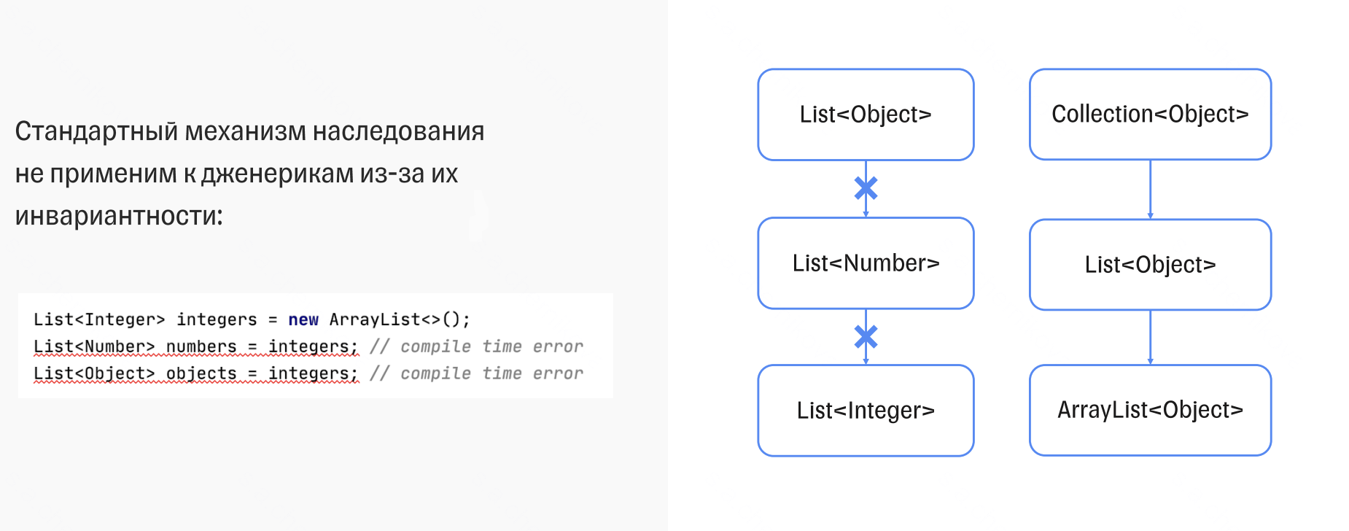
Наследование в generic

Slide 17
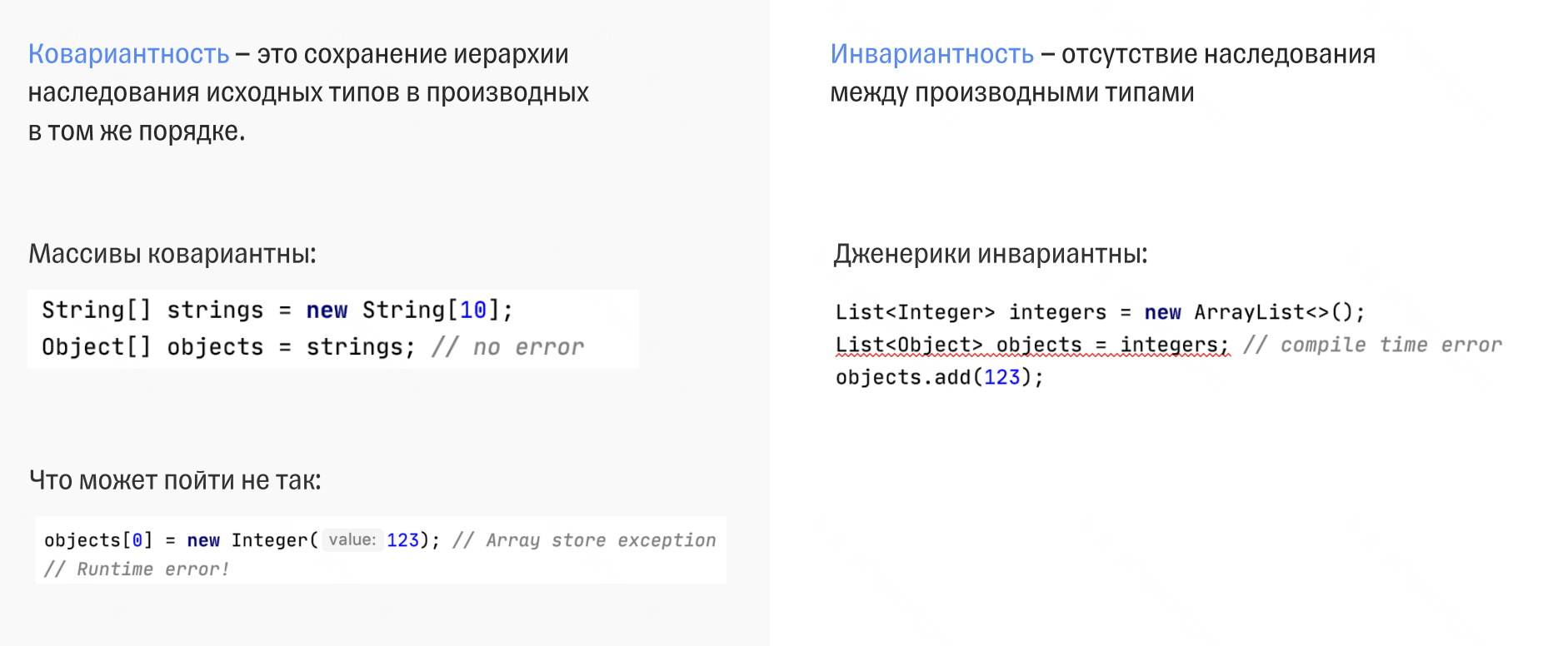
Ковариантность и инвариантность

Slide 18

Live coding

Slide 19
wildcards

Slide 20
Wildcards
Без ограничения – unbounded <?>
Ограничены сверху - upper bounded <? extends Number>
Ограничены снизу - lower bounded <? super number>
Обходим ограничение инвариантности
Типобезопастность
Гибкий код

Slide 21
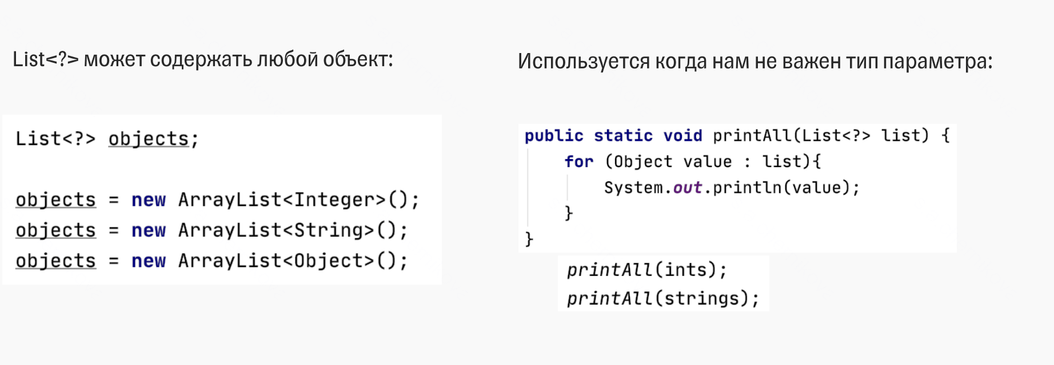
Wildcards unbounded

Slide 22
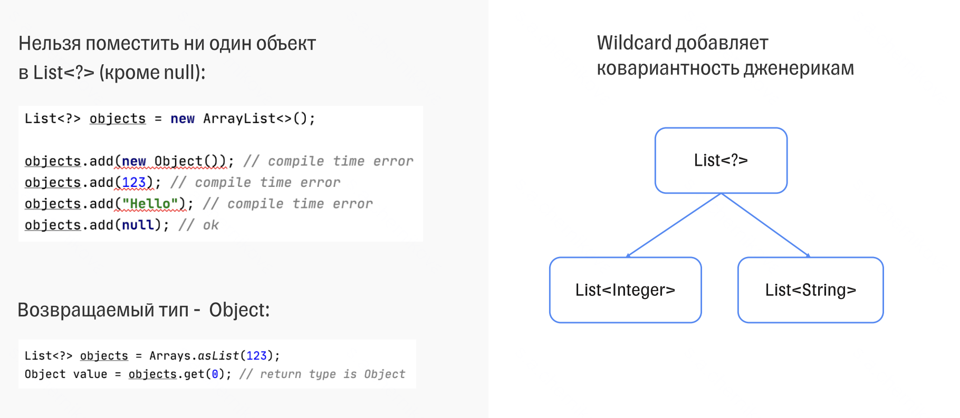
Wildcards unbounded

Slide 23
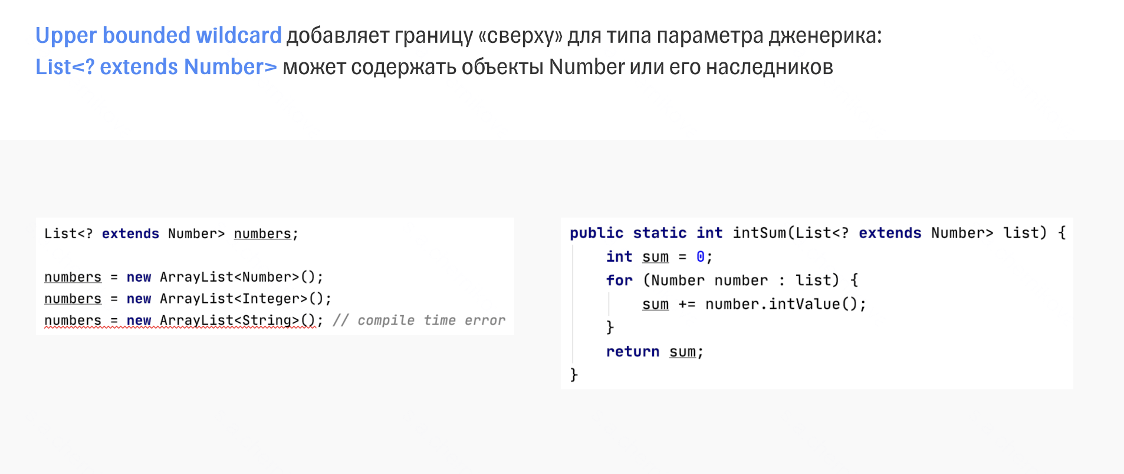
Wildcards upper bounded

Slide 24
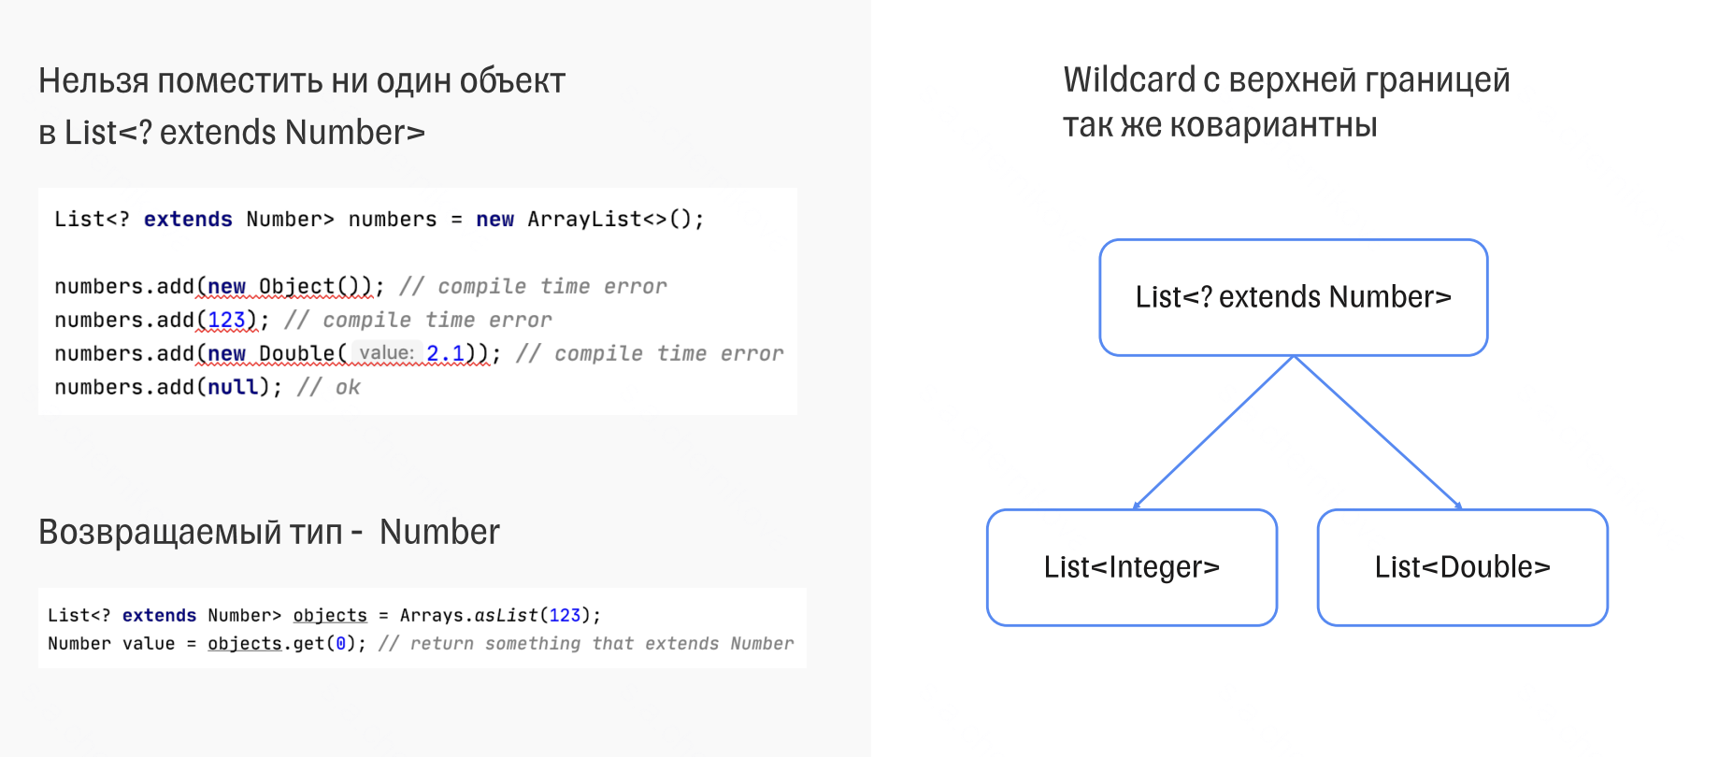
Wildcards upper bounded

Slide 25
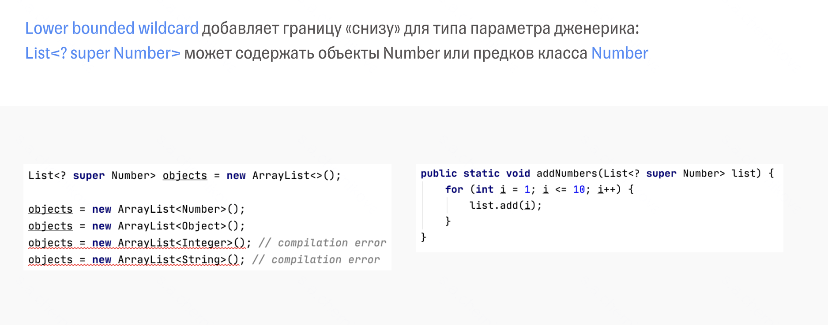
Wildcards lower bounded

Slide 26
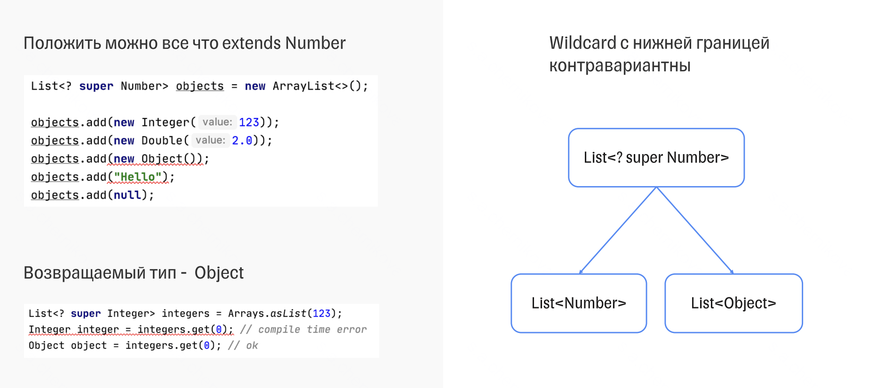
Wildcards lower bounded

Slide 27
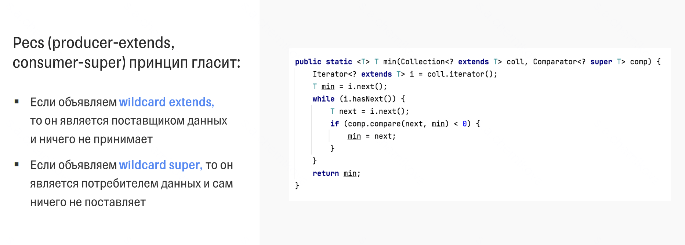
PECS

Slide 28
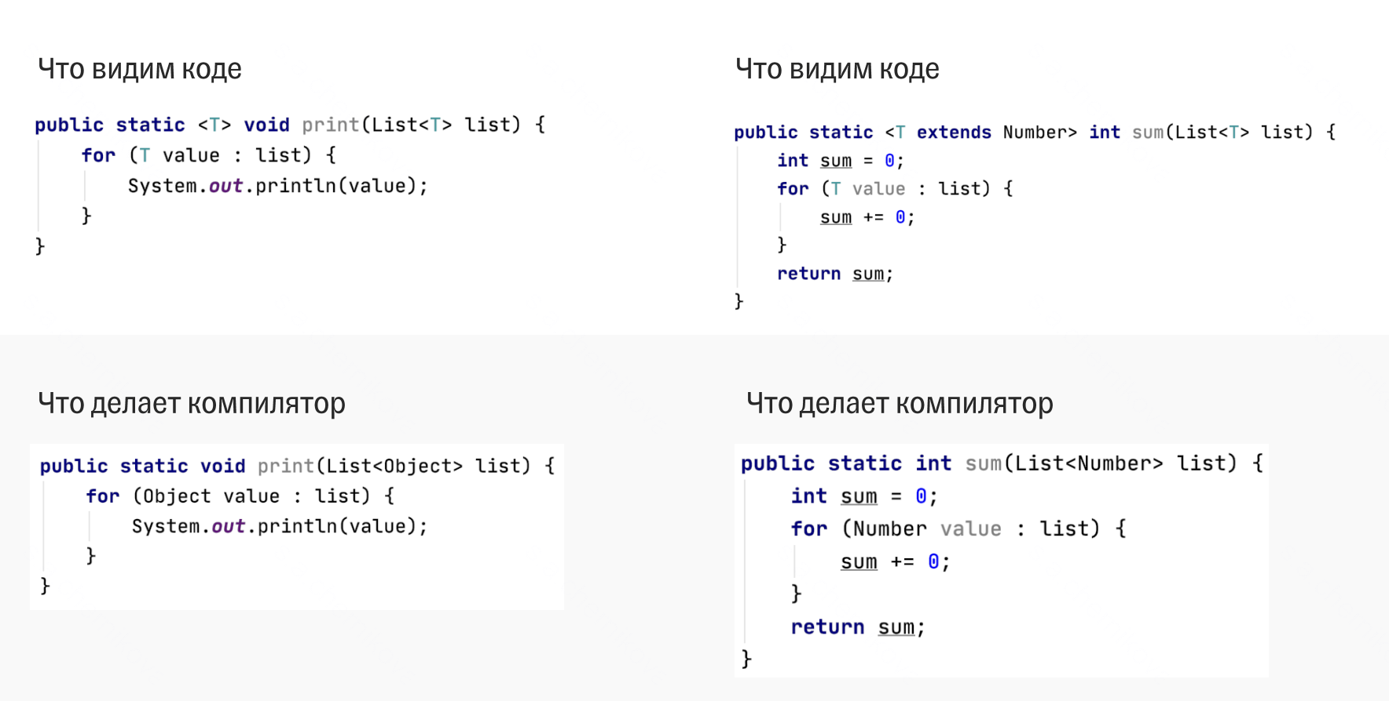
Стирание типов (type erasure)

Slide 29
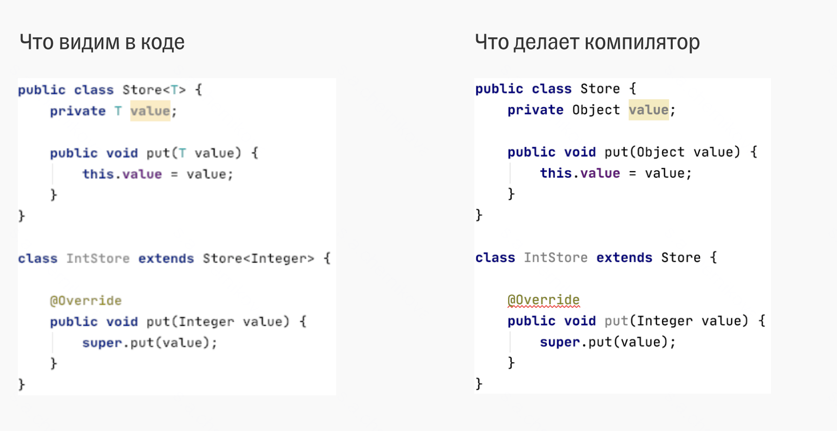
Стирание типов (bridge methods)

Slide 30
Students coding

Slide 31
Мини-задачка
Реализовать чтение данных из файла. В файле 2 строки
Метод чтения данных, который вызывает
static generic method: <T> methodName(T arg1, T arg2): T
Реализовать свой класс ошибки
Внутри метода methodName(T arg1, T arg2) реализовать проверку валидности аргументов: длина строк не должна превышать 5 символов и содержать 2 гласные

